Slide 1
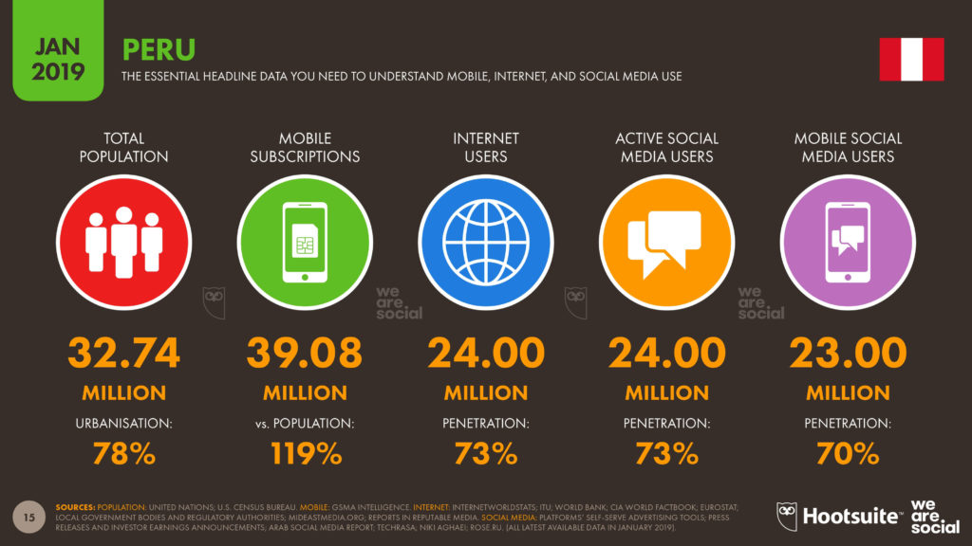



Slide 2



Acortando brechas de educación con calidad e innovacion

Slide 3


Pilares de la problemática
- Educación diferenciada
- Vasta información
- Centralización

Slide 4

Educacion diferenciada
- Calidad heterogénea de enseñanza
- Perú en puestos bajos en pruebas internacionales
Vasta información
- Información falsa
- Contenidos sin calidad
Centralización
- Desigualdad de oportunidades
- Exclusión de grupos poblacionales

Slide 5


La Utopía
Soluciones ideales a problemas reales¿Ideales?

Slide 6

Virtualización
- Renovar los canales de enseñanza y dictado de clase asegurando la divulgación de conocimientos
Filtro
- Asegurar la calidad de contenido
Accesibilidad
- Libre divulgación y libre acceso del contenido
- Online y Offline disponible con contenido descargable

Slide 7



Producto
Plataforma web y móvil con repositorio de videos y documentos de calidad para complementar los canales de enseñanza en escolares de secundaria.

Slide 8


Análisis
Diseño
Project roadmap
Implementación
Testing
¡Never stop TESTING!

Slide 9


La situación...
OpenSource
La libertad de conocimiento nos empodera con contenido de calidad
COVID-19
Alta demanda de plataformas virtuales

Slide 10


¿A quién, para quién y por quién?
La mejor publicidad es la que hacen los clientes satisfechos
Profesores y alumnos
2. A, B, C y D con beneficios adicionales de membresía.
3. Alumnos sin restriccion de aprendizaje y creadores potenciales de contenido

Slide 11


Mercado
TAM, SAM, and SOM.
23.8 M
2.350M
33.23M
Pedagogos colegiados y alumnos de 3ro 4to y 5to de secundaria
Población de 14-17 y de 25-65 años
Población de 14-70 años
Fuente: INEI-Población 2018

Slide 12








Competidores indirectos
Competidores directos

Slide 13


¿Por qué nosotros?

Slide 14

Offline-UX
Contenido descargable en la aplicación con una interfaz intuitiva
Multi-idioma
Promoviendo la inclusión con contenido de varios idiomas.
Calidad con libertad
Se tendrá un contenido extendido de documentos que permita su fácil divulgación pero no se perderá la calidad
Dashboard personalizado
Para un seguimiento de usuarios de forma personalizada

Slide 15
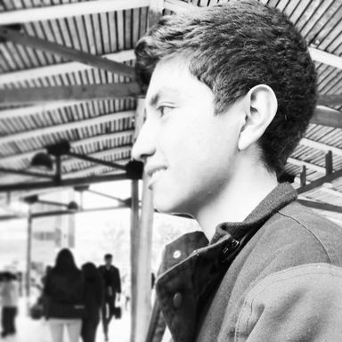
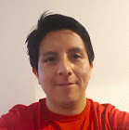
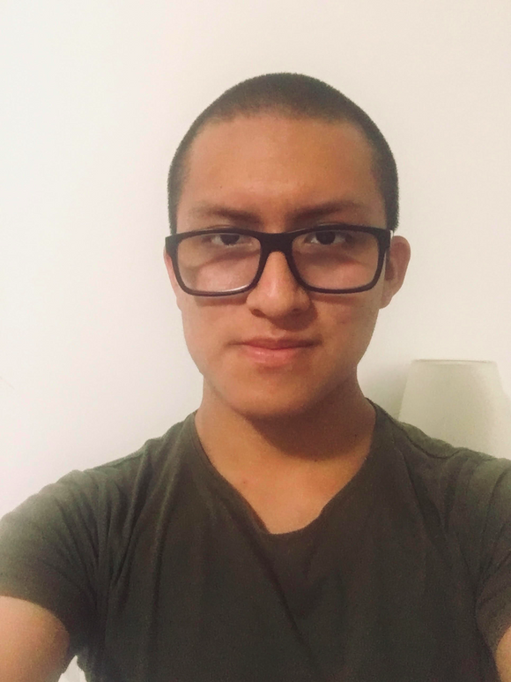
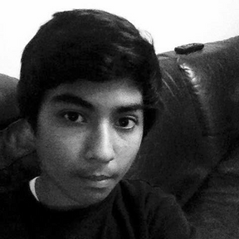
The DREAMteam
Osman Vilchez
Raúl Mosquera
osman.vilchez@utec.edu.pe
raul.mosquera@utec.edu.pe
BACK END
Front end
Daniel Rojas
daniel.roja@utec.edu.pe
Victor Ascuña
Software architect
victor.ascuña@utec.edu.pe
SCRUM Master

Slide 16

THANKS
¿Preguntas?

